Slide 1
Волонтерское движение в Ижевском зоопарке
Дитятева Екатерина и Дитятева Елизавета
ГБОУ школа №38 Приморского района СПБ

Slide 2
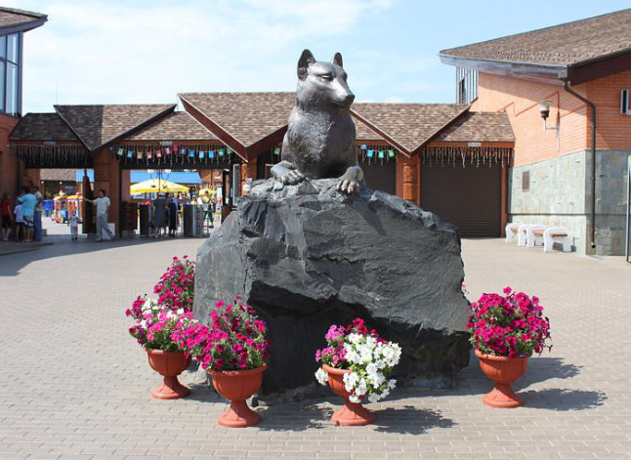
Волк Акела — как символ, постоянной заботы и внимания друг о друге.

Slide 3
Цель работы:
Формирование у подростков осознанного отношения к сохранению биологического разнообразия видов.

Slide 4
Задачи работы:
1) Изучить литературу по теме проекта.
2) Принять участие в волонтерском движении помощи зоопарку в городе Ижевск.
3) Проинформировать учащихся о вариантах волонтерской помощи в зоопарках.
4) Создать буклет, содержащий информацию о актуальной волонтерской помощи в зоопарках.

Slide 5
Гипотеза проекта:
Информирование о волонтерской помощи в зоопарках позволит школьникам осознать значимость участия каждого человека в общей цели – сохранения биологического разнообразия видов и начать действовать на личностном уровне.

Slide 6
Ижевский зоопарк — государственный зоологический парк, выставочный комплекс, расположенный в парке культуры и отдыха им. Кирова в черте города Ижевска.

Slide 7
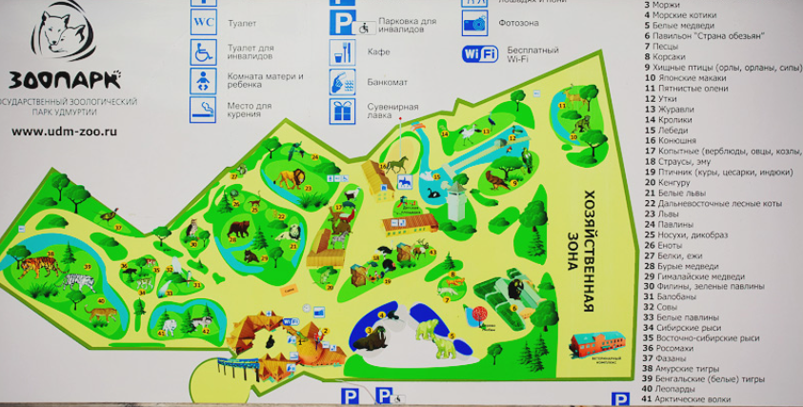
Экспозиции зоопарка:
• «Белый север»;
• «Дальний Восток»;
• «Удмуртская деревня»;
• «Сокровища тайги»;
• «Пруд»;
• «Мир экзотики»;
• «Попугаи и попугайчики»;
• «Страна обезьян»;
• площадка для общения с животными «Контактный зоопарк» (работает только в летний сезон);
• «Мелкие хищники»;
• «Белые львы»;
• «Львы»;
• «Муравейник»;
• «Мир экзотики»

Slide 8
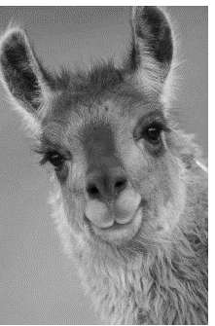
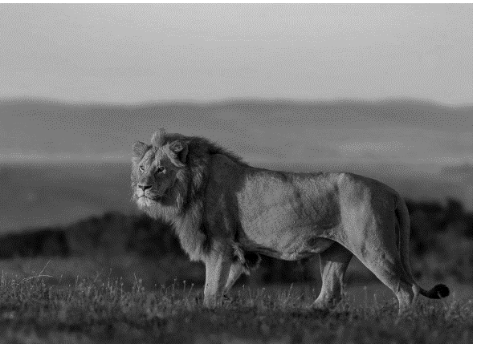
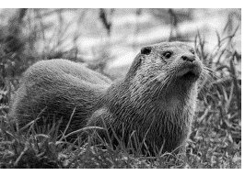
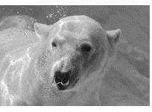
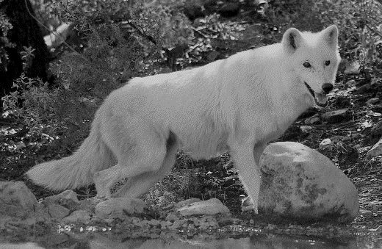
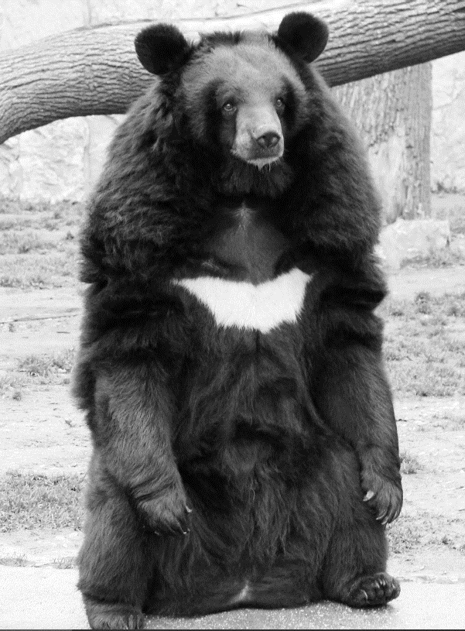
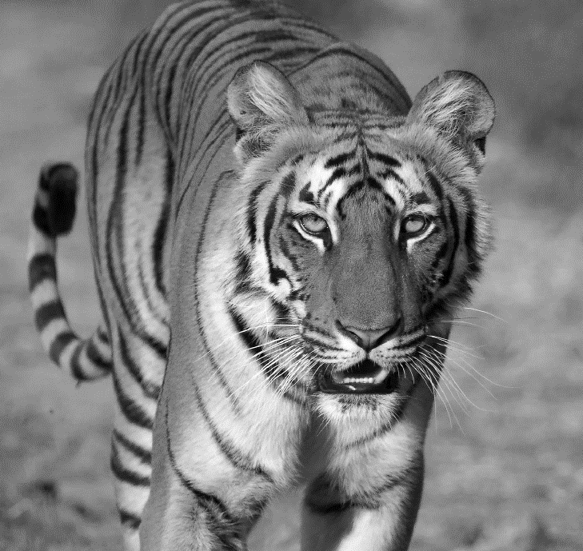
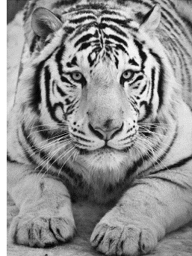
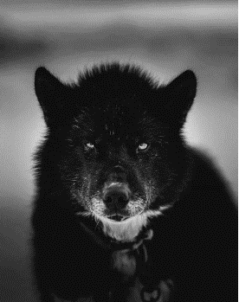

Slide 9
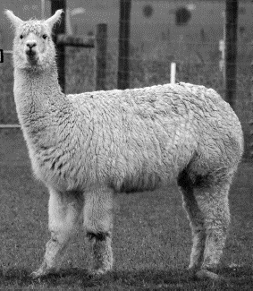
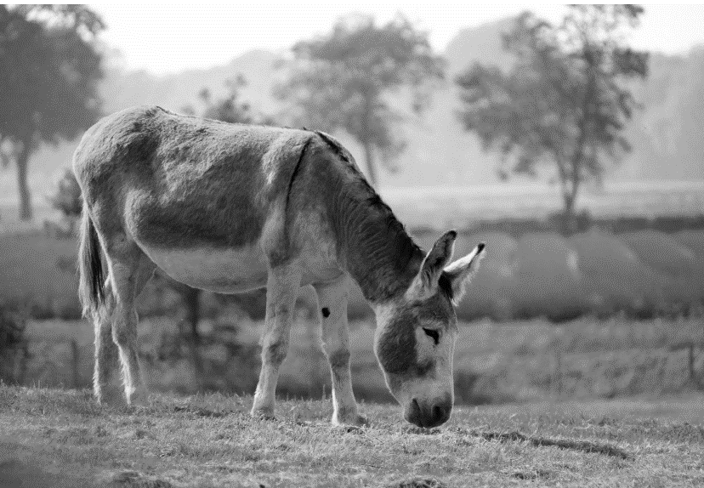
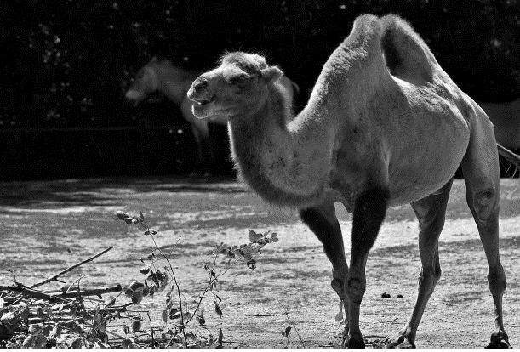
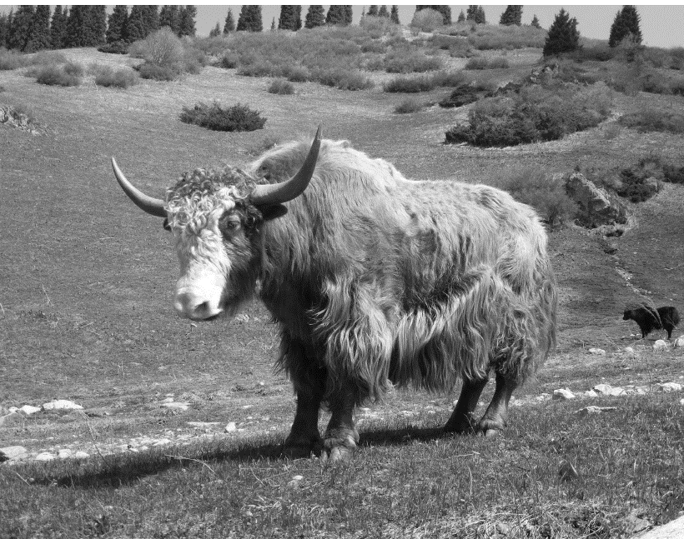
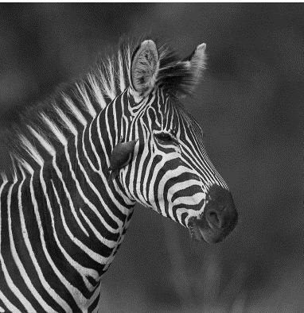
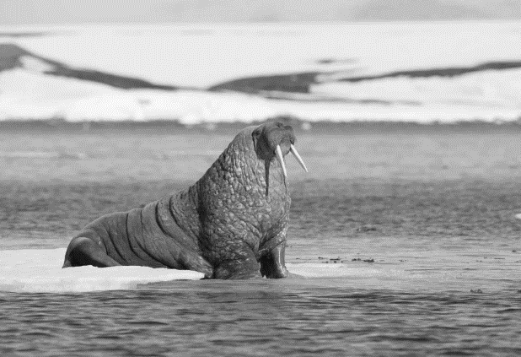

Slide 10
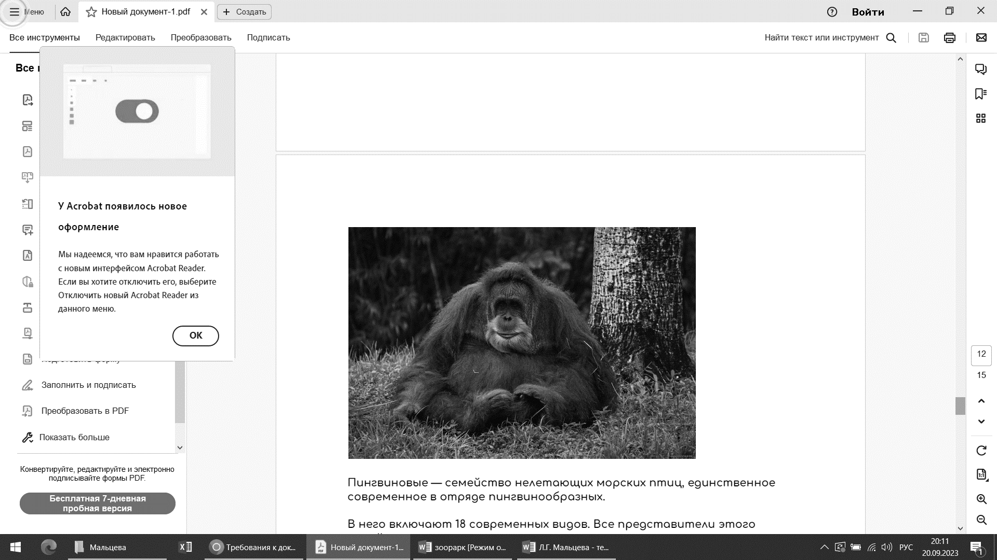
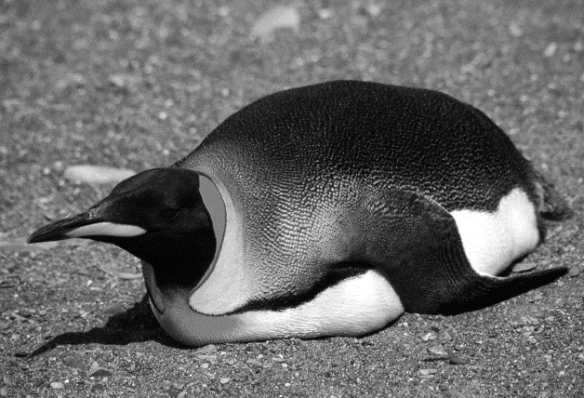
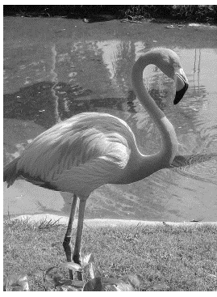
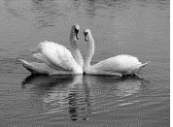
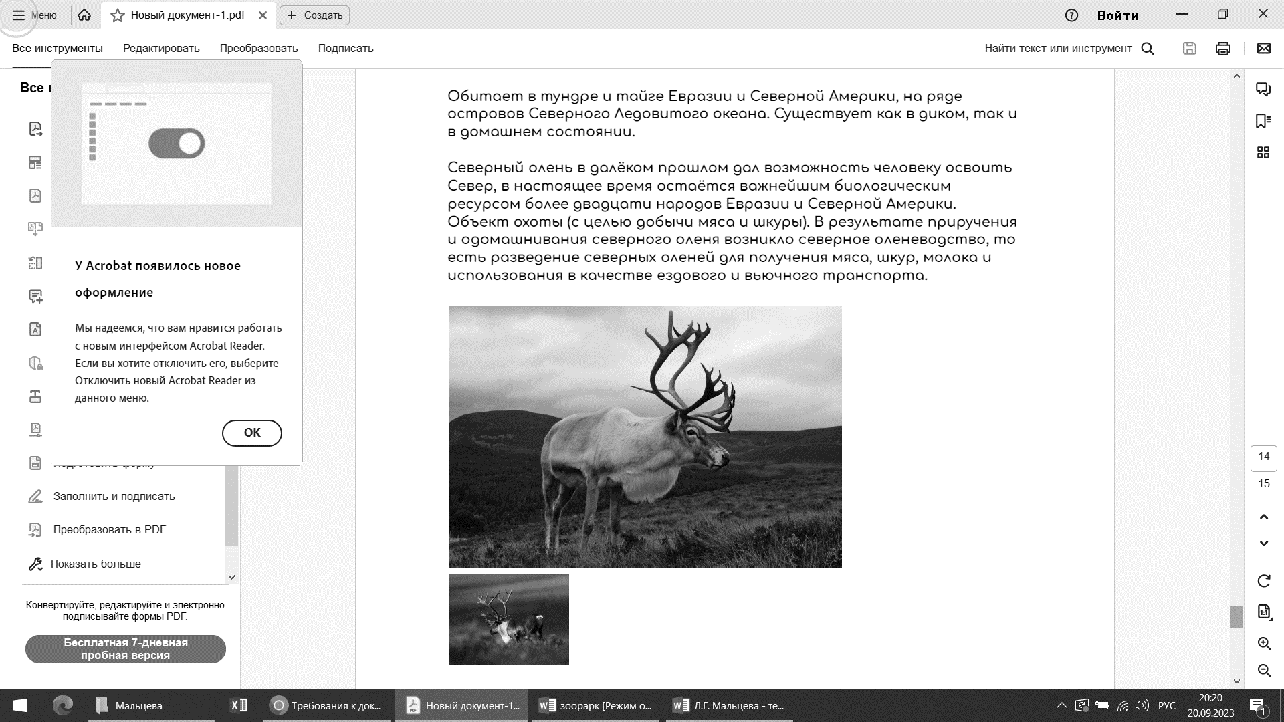
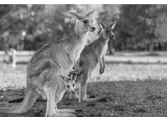
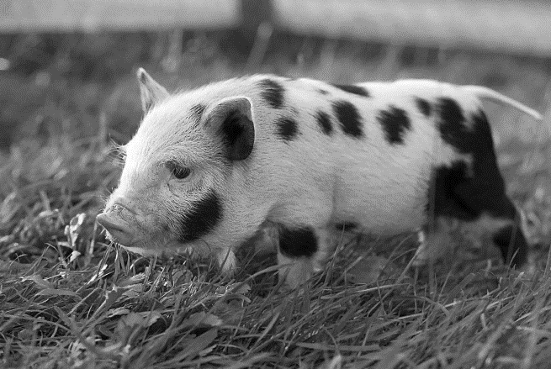

Slide 11
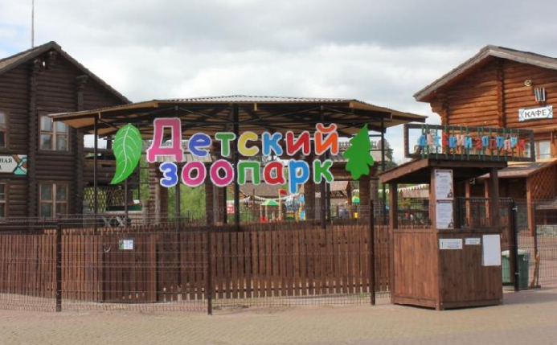
Мы работаем в зоопарке каждое лето с 2018 года.
1 Локация «Детский зоопарк»

Slide 12
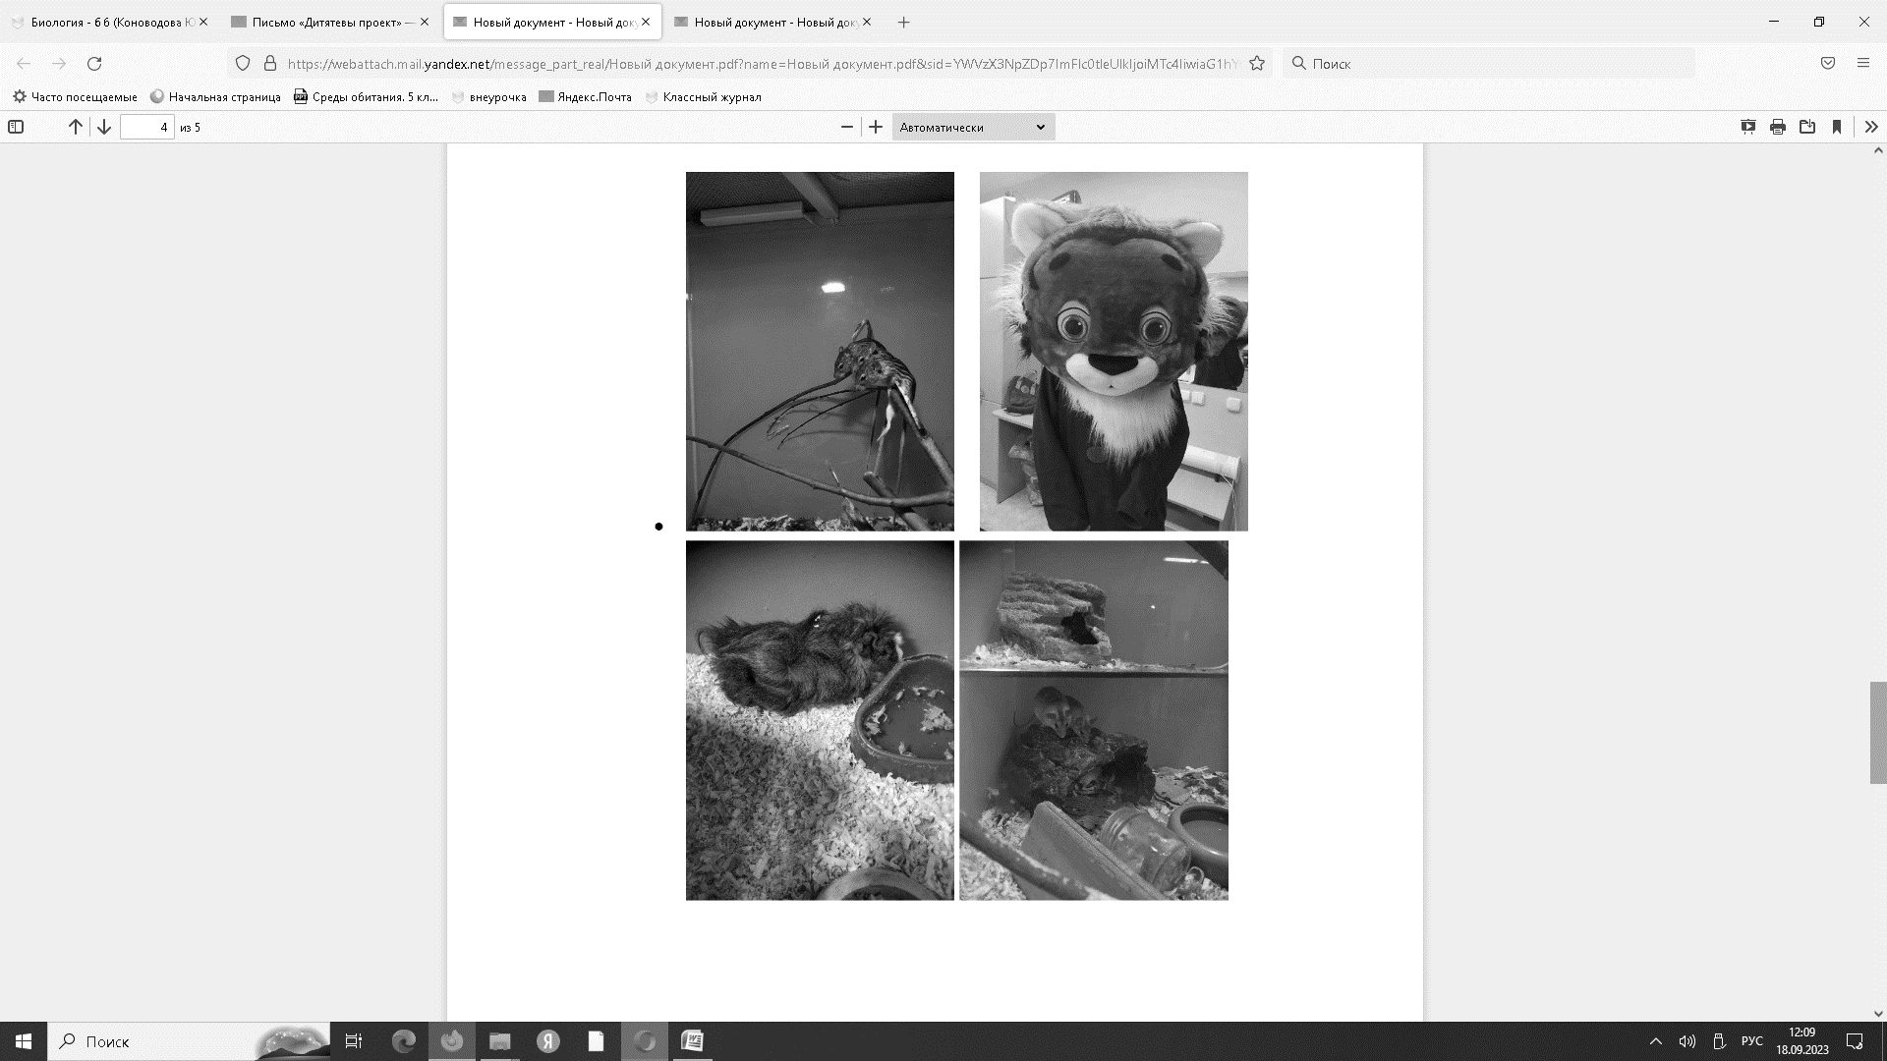

Slide 13
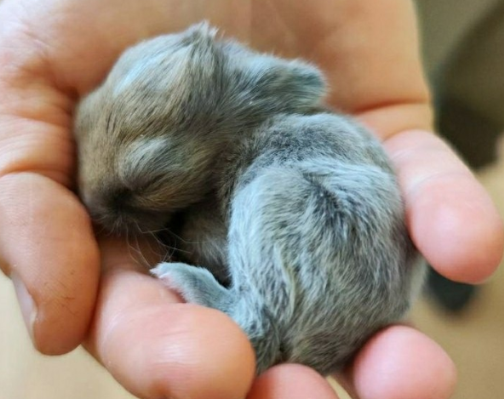
Мы работаем в зоопарке каждое лето с 2018 года.
2 Локация «Зоопарк на ладошке»

Slide 14
Работая в зоопарке волонтерами мы научились не только любить животных, но и ценить жизнь каждого существа. Мы смогли внести свой вклад в поставленную выше цель - сохранения биоразнообразия видов на основе Ижевского зоопарка.

Slide 15
Задачи, которые мы ставили для себя в ходе нашего проекта решены.
Гипотеза проекта подтвердилась:

Slide 16
Спасибо за внимание!
Вступайте в волонтерское движение!

